Slide 2
Beredskapsøvelse Scenario 10
Zero-day exploit

Slide 3
Agenda
Øvingsmål
Øvingsform
Scenario
Gjennomføring
Oppsummering
Evaluering

Slide 4
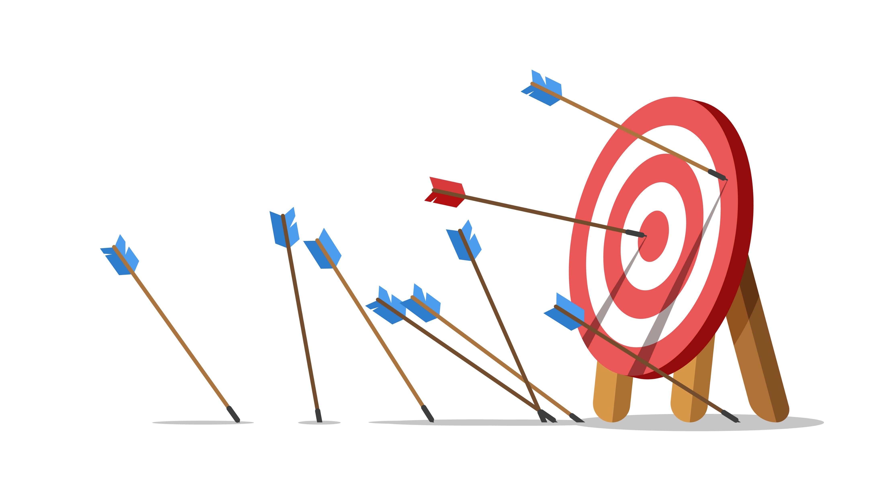
Mål for øvelsen
Øve på bruk av planverk
Øve på kommunikasjon med myndighets-organer
Øve på dokumentering av hendelsesforløp, og sikring av spor
Notes:
Øvingsmål: Etablere situasjonsfortåelse og bruke planverk i praksis ved OT-hendelse under en 3-4 timers øvelse.
Evalueres ved: oppsummering (hot wash-up) og spørreskjema etterpå.

Slide 5
Beskrivelse av ulike beredskapsøvelser

Slide 6
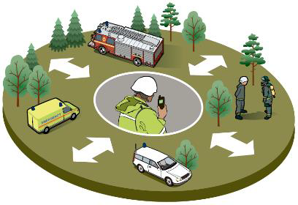
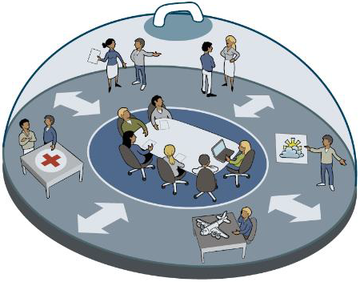
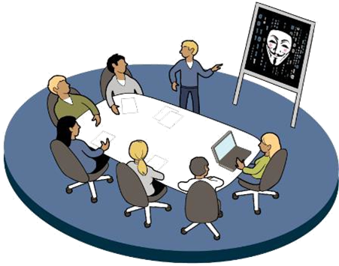
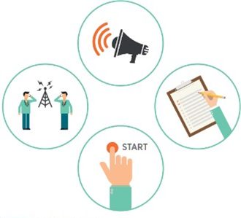
Ulike typer beredskapsøvelser
Funksjonsøvelse
Diskusjonsøvelse
Spilløvelse
Fullskalaøvelse
*Illustrasjoner fra DSBs Veileder i planlegging, gjennomføring og evaluering av øvelser

Slide 7
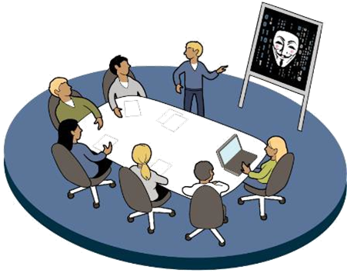
Diskusjonsøvelse
Diskusjon av problemstillinger rundt et gitt scenario
Styres av øvingsleder
Lite ressurskrevende
Lavterskel
Notes:
Deltagerne diskuterer en eller flere problemstillinger på bakgrunn av et scenario
Diskusjonene styres av øvingsleder
Gir en gjennomgang av komplekse utfordringer, økt kjennskap til planer og rutiner og bevissthet om forbedringspunkter

Slide 8
Spilløvelse
Det kommer innspill utenfra
Beslutninger styres av innsatsleder
Krever spillstab og forberedelse
Krever kommuikasjonslinjer
Notes:
Deltagerne diskuterer en eller flere problemstillinger på bakgrunn av et scenario
Diskusjonene styres av øvingsleder
Gir en gjennomgang av komplekse utfordringer, økt kjennskap til planer og rutiner og bevissthet om forbedringspunkter

Slide 9
Beredskapsroller

Slide 10
Rollefordeling
Beredskapsleder/innsatsleder
IT-sjef
Kommunikasjonsansvarlig
HMS-leder
Drift/OT-ansvarlig
Loggfører
Notes:
CISO, Incident Manager (IM),
Kontaktflate mellom IT og øvrig beredskapsorganisasjon?!

Slide 11
Loggfører
Sentral rolle som bidrar til kontinuitet og fremdrift
Noterer faktainformasjon om saken og besluttede tiltak
Etterspør oppdatering av status på tiltak
Bidrar til å holde fokus og korrigerer misforståelser eller feil situasjonsforståelse
Notes:
Loggfører er en viktig støttefunksjon for beredskapskoordinator/leder
- Noterer faktainformasjon om saken og besluttede tiltak
- Sørger for å få oppdatert status på tiltakene på neste statusmøte
- Danner seg et bilde over situasjonen – får ”informasjonsoverlegenhet”
- Stopper beredskapsledelsen hvis de forviller seg, sporer av eller bruker mye tid
- Korrigerer misforståelser eller feil situasjonsforståelse
- Dokumenterer hendelsesforløp, tiltak, håndtering osv.:
→Kontinuitet – ved langvarig håndtering av hendelser
For evaluering, rapportering, gransking og evt. rettsoppgjør i etterkant
- Dokumenter tidspunkt for når informasjonen ble observert/fanget opp og når den ble overlevert – kan være timers forskjell
Loggfør hvor/hvem informasjonen kommer fra - både sender og mottaker av informasjonen.
- Funksjon: gjør det enklere å spore uoverensstemmelser underveis og i etterkant
Ved endringer/oppdatering - ny linje, henvis til den gamle (IKKE oppdater den gamle! Viktig for å få med seg endringer i situasjonsbildet)

Slide 12
Scenario 10 Zero-day exploit

Slide 13
Lignende hendelser fra virkeligheten
I desember 2015 og igjen i desember 2016 ble det ukrainske kraftnettet rammet av cyberangrep som førte til strømbrudd for hundretusenvis av mennesker.
Angrepet i 2015 var rettet mot tre regionale kraftdistributører i Ukraina, der hackerne brukte skadelig programvare kjent som "BlackEnergy" for å ta kontroll over systemene og slå av strømmen. I 2016 ble det rapportert om et lignende angrep, hvor hackerne brukte en annen type skadevare kjent som "Industroyer" for å forstyrre kontrollsystemene.
Over 225 000 mennesker mistet strømmen i flere timer i 2015-angrepet, og det førte til stor forstyrrelse av kritisk infrastruktur.
Angrepene viste hvor sårbar kraftsektoren er for cyberangrep, og de har blitt sett på som en advarsel om hvordan cybersikkerhet må styrkes i energisektoren for å forhindre lignende hendelser i fremtiden.
Ukraina Cyberangrep på Kraftnettet (2015 og 2016)

Slide 14
Øvingsoppsett
Dette er en diskusjonsøvelse
Dere blir presentert for en situasjonsbeskrivelse og problemstillinger som må diskuteres
Hensikten er å vurdere informasjonen og ta effektive beslutninger ut fra planverk og situasjonsforståelse

Slide 15
Gjennomføring av en diskusjonsøvelse
Scenarioleder sender inn innspill etter plan
Fiktivt øvingsmiljø
Loggfører vedlikeholder situasjonsbildet
Beslutninger sendes til spillstab
Effekt av beslutninger sendes tilbake
Læringsnotat
Notes:
Diskusjonsøvelse er en simulert interaktiv diskusjon om et hypotetisk scenario
Situasjonsbeskrivelse er gitt sammen med et sett med mål som skal oppnås Deltakerne står overfor forskjellige utfordringer mens de går gjennom det hypotetiske scenariet Evalueringen innebærer en gjennomgang av øvelsen for å identifisere styrker og svakheter Rapporteringen omfatter dokumentasjon av funn og anbefalinger

Slide 16
Scenariobeskrivelse
En nulldagssårbarhet i Chromium blir utnyttet av avanserte aktører i målrettede angrep mot kraftsektoren i flere NATO-land.
Dette har ført til at flere kraftselskaper har blitt kompromittert. Sårbarheten skal ha vært av typen som ikke krever brukerinteraksjon, slik at om man besøker en spesielt utformet nettside, blir man hacket.
Det kommer varsel fra KraftCERT om at kraftselskapene som har blitt hacket, har besøkt kunnskapsbasen til en leverandør av digitale vern, og at denne tilgangen til internett normalt sett er en del av det vanlige oppsettet av HMI-ene for dette systemet. Alle kraftselskaper oppfordres til å sjekke om de er rammet eller sårbare, og ta hensiktsmessige grep. Avvik skal rapporteres til beredskapsmyndigheten.
Dere må vurdere og diskutere tilgjengelig informasjon om angrepet, med utgangspunkt i de rutiner, regelverk og planer som finnes.

Slide 17
Øvelsen starter

Slide 18
Identifisering
Hvordan kan vi sjekke om vi er sårbare?
Hvordan kan vi undersøke om våre systemer er blitt kompromittert?
Notes:
Hvor lang tid vil dette ta?
Hvor sterkt skal det prioriteres, før man har noen indikasjoner på at man er kompromittert?

Slide 19
Beredskapsplan
Skadevare er bekreftet på interne systemer koblet til HMI.
Hvem kan aktivere beredskapsplan?
Hvilke prosesser må settes i gang for å håndtere skadevaren?
Notes:
Hva er aktiveringskriteriene i beredskapsplanen?
Er det riktig å aktivere beredskapsplanen nå?

Slide 20
Hva skjer hvis de som har myndighet til å aktivere beredskapsplan ikke er tilgjengelige?

Slide 21
KraftCERT
Skal KraftCERT varsles om funnene hos oss?
Skal noen andre varsles?
Notes:
Skal kunder varsles?

Slide 22
Håndtering
Hvilke tiltak bør iverksettes?
Notes:
- Vil det hjelpe å gå i øy-modus?
Er driftssystemer kompromittert?
Hvordan kan vi finne ut det?
Er det mulig å vite om det er fare for ødeleggelse av driftssystemer?

Slide 23
Må produksjon stenges ned?
Notes:
Hvem kan ta slike avgjørelser?
Hvilke forutsetninger må være på plass for en slik avgjørelse?

Slide 24
Rapportering
Er det noen vi er pålagt å rapportere til?
Hvor mye innsatts må vi legge i sikring av spor?
Notes:
Sikring av spor, bør diskuteres mot hastighet av gjenoppretting.

Slide 25
Gjenoppretting
Hvilke prosedyrer og verktøy har vi på plass for å sikre en effektiv gjenoppretting?
Har vi de ressursene som trengs for å gjennomføre gjenoppretting?

Slide 26
Hvordan sikrer vi at alle er informert, og involvert der det er hensiktsmessig, i gjenopprettingsprosessen?

Slide 27
Øvelse avsluttes

Slide 28
Evaluering

Slide 29
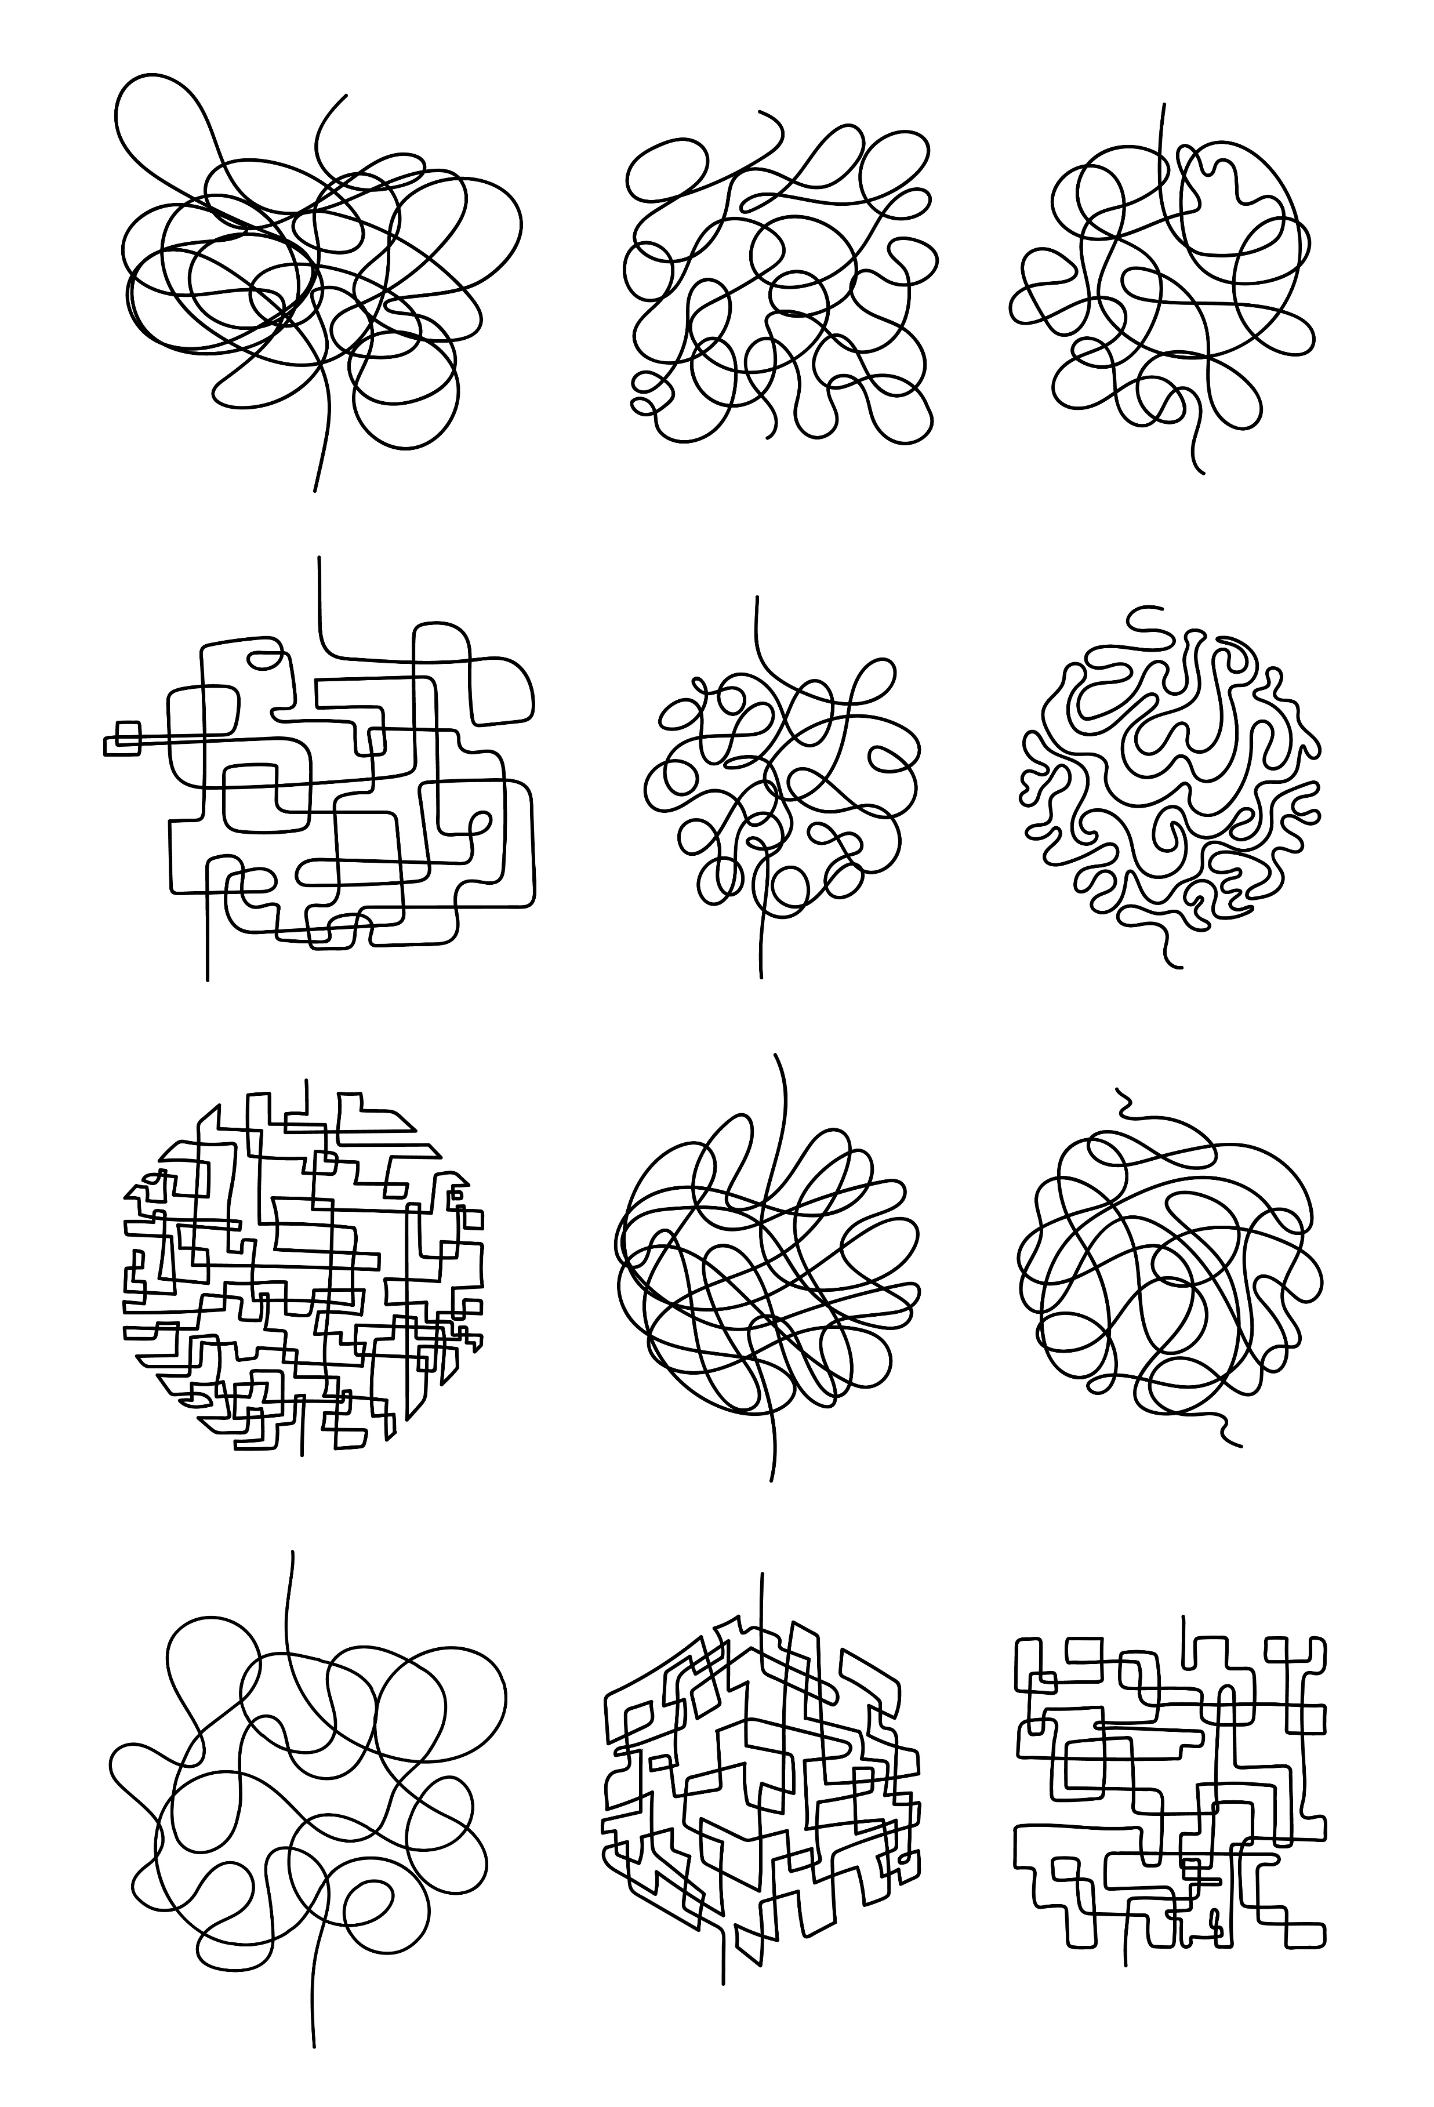
Evaluering
Oppsummering av øvelsen
Runde rundt bordet
Hva forventet vi skulle skje?
Hva fungerte godt, og hvorfor?
Hvilke utfordringer møtte vi på?
Hva kan forbedres, og hvordan?
Notes:
Hvordan kunne dette angrepet vært forhindret?
Diskuter mulige forebyggende tiltak som bedre autentisering, strengere tilgangskontroll, og regelmessige sikkerhetsrevisjoner hos leverandøren.
Hvilke sikkerhetstiltak kan implementeres for å beskytte mot slike angrep?
Utforsk tiltak som multifaktorautentisering, overvåking av nettverkstrafikk, og bruk av sikkerhetsprotokoller.
Hvordan bør samhandlingen med leverandøren foregå når et innbrudd oppdages?
Diskuter prosedyrer for kommunikasjon, samarbeid om å identifisere og fjerne trusler, og tiltak for å forhindre fremtidige angrep.
Hva er de langsiktige konsekvensene av slike angrep på tilliten til leverandører og sanntidsdata?
Diskuter hvordan slike hendelser kan påvirke tilliten til leverandører og sanntidsdata, og hvilke tiltak som kan gjenopprette denne tilliten.
Hvordan bør kraftverket reagere på slike hendelser i fremtiden?
Vurder beredskapsplaner, opplæring av ansatte, og etablering av en responsprotokoll for å håndtere lignende situasjoner.
Hva er de økonomiske og operasjonelle konsekvensene av slike angrep?
Analyser de økonomiske tapene og operasjonelle utfordringene som følge av manipulerte data og nødvendige utbedringer.

